Slide 1
В'ячеслав Чорновіл

Slide 2
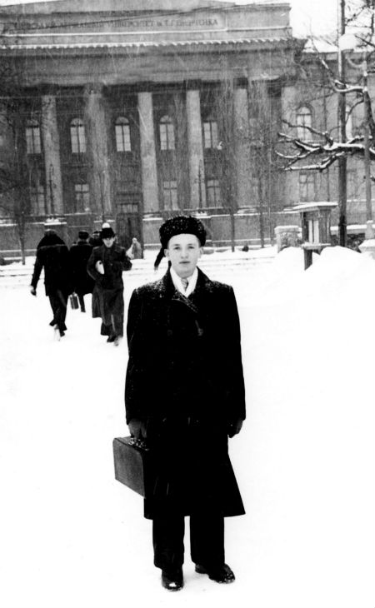
В'ячеслав Максимович народився у грудні 1937 року на Черкащині. За кілька місяців до народження було заарештовано його дядька Петра Чорновола - з заслання він більше не повернувся.
В 1960-му він із відзнакою закінчив Київський університет імені Шевченка (журналістика).
Студент Київського університету

Slide 3
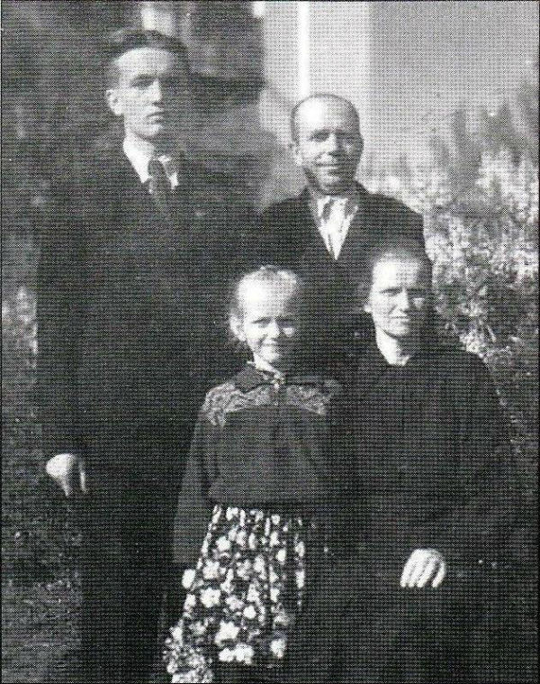
Працював на телебаченні, потім на хвилі хрущовської "відлиги" захопився історією української літератури, особливо - донедавна забороненим в СРСР Борисом Грінченком.
В 1963-64 рр. брав участь у будівництві Київської ГЕС.
У 1964-му вступив до університетської аспірантури, але не був зарахований через політичні переконання.
З батьками та сестрою. Черкащина, 1960-ті

Slide 4
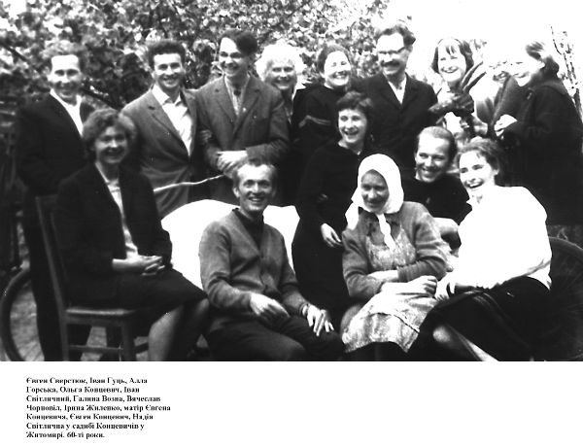
У Житомирі - в гостях у письменника Євгена Концевича
В 1965 році виступив разом із Дзюбою і Стусом на прем'єрі "Тіней забутий предків" у кінотеатрі "Україна" із протестом проти арештів інтелігенції.
За відмову давати свідчення на закритому суді братів Горинів засуджений до трьох місяців примусових робіт.
Підготував збірку текстів "Лихо з розуму" (Портрети двадцятьох "злочинців") - про арештованих у 1965-му шестидесятників - яка була видана на Заході і стала справжньою подією в СРСР і закордоном. В результаті у 1967-му отримав три роки таборів суворого режиму.

Slide 5
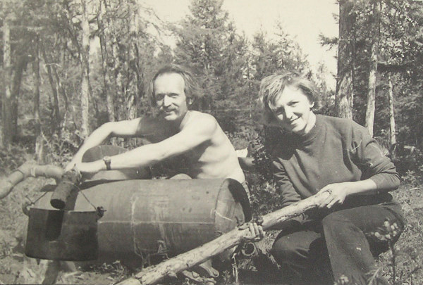
В 1969 році на засланні одружується з Атеною Пашко. Вона померла в 2012-му - незадовго до 13-ої річниці смерті чоловіка.

Slide 6
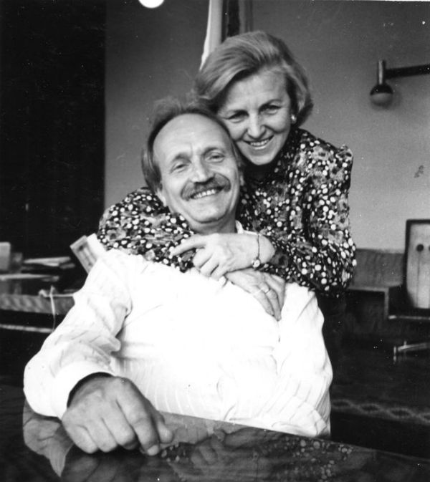
З Атеною Пашко

Slide 7
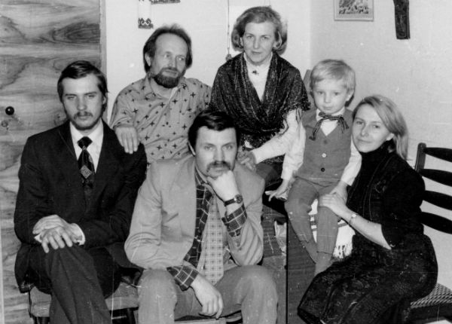
Родина: син Тарас, дружина Атена Пашко, її донька Ірина Волицька, зять Віктор Зубко та онук Василь

Slide 8
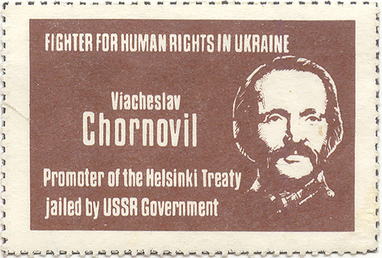
Марка Підпільної пошти України, присвячена Чорноволу - "борцю за права людини"
В 1970-му створює підпільний журнал "Український вісник".
Під час масового погрому шестидесятників у 1972 році отримав від радянської влади ше один термін - шість років таборів і три роки заслання.
Письменник-дисидент Михайло Хейфець назвав свій тюремний нарис про Чорновола "Зеківський генерал".

Slide 9
Після виходу з мордовських таборів мешкав на засланні у Якутії. У травні 1979 став членом Української Гельсинської групи (УГГ).
У квітні 1980-го заарештований за сфабрикованими звинуваченням (фактично - за участь в УГГ). Засуджений на 5 років тюрми.
В 1985-му повернувся в Україну. Працював кочегаром, бо більше ніде не міг працевлаштуватися. Відновлює підпільне видання "Українського вісника".
У 1988 році ініціював створення Української Гельсинської спілки як опозиційної КПРС організації партійного типу.

Slide 10
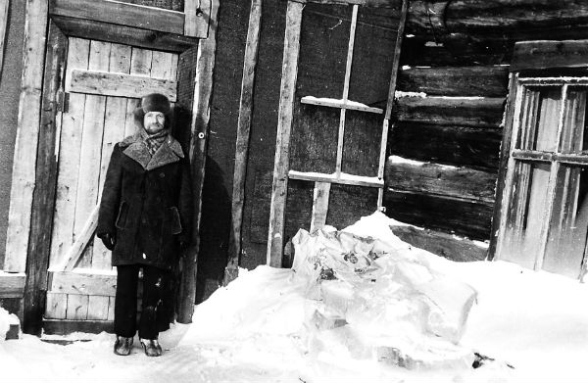
На засланні в Якутії

Slide 11
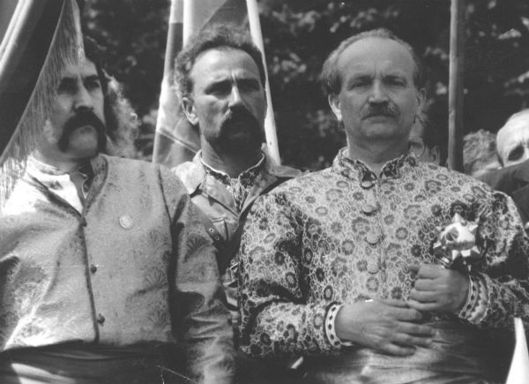
Гетьман Українського Козацтва, 1990-ті
Від моменту створення Народного руху (вересень 1989 року) - його активний член, з 1992-го - співголова.
У березні 1990-го обраний депутатом Львівської обласної ради, з квітня 1990-го до квітня 1992-го - голова облради.

Slide 12
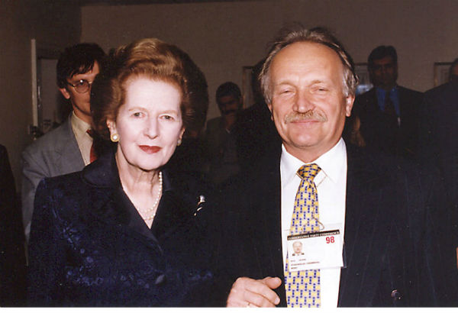
З Марґарет Тетчер
Восени 1991 року В'ячеслав Чорновіл був кандидатом у президенти України (2 місце, 7 420 727 голосів або 23,27%).
За словами Атени Пашко, так відреагував на свій програш Кравчуку: "Програв не я. Програла Україна".

Slide 13
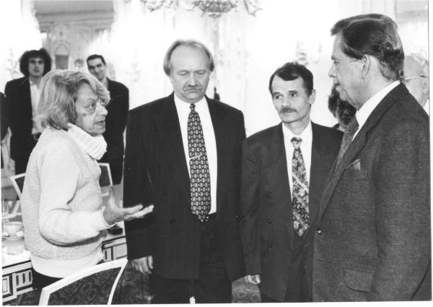
З друзями-дисидентами - Ларисою Богораз, Мустафою Джемілєвим, Вацлавом Гавелом
З 1990 року - народний депутат.
Керівник депутатської фракції Народного руху України. У січні 1999 року частина рухівців-"прагматиків" на чолі з Юрієм Костенком організувала розкол у партії, створивши альтернативний Рух (зараз Українська народна партія).

Slide 14
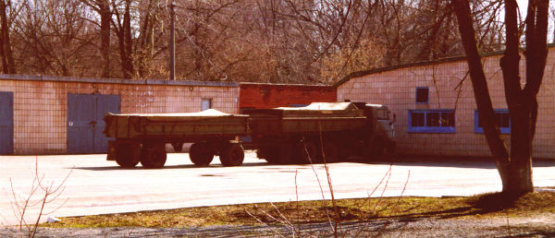
25 березня 1999 року Чорновіл загинув у автокатастрофі, коли повертався з поїздки у Кіровоградську філію Руху.
Під Борисполем автомобіль політика врізався у навантажений зерном "КамАЗ" із причепом, який здійснював розворот посеред траси.
Той самий "КамАЗ"...

Slide 15
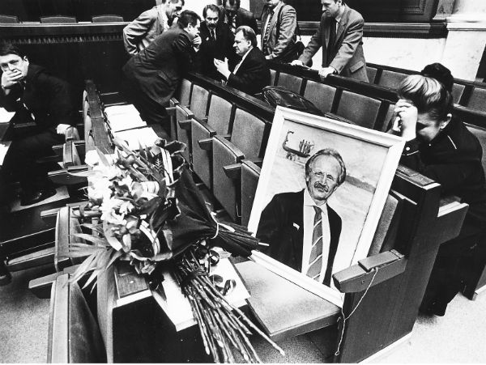
Прощання з політиком
Похорони В'ячеслава Чорновола у Києві зібрали 200 тисяч людей

Slide 16
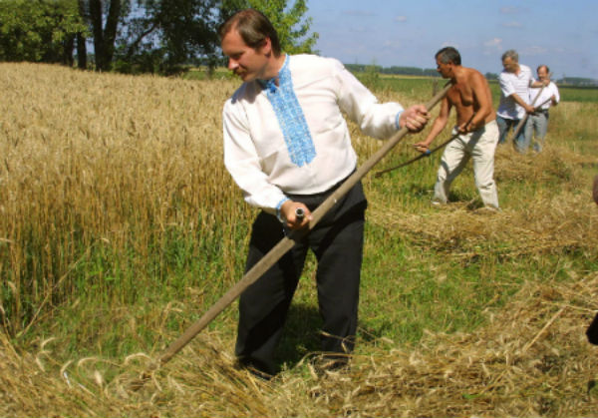
Поле Чорновола: син Тарас, Віктор Пинзеник, Володимир Стретович, Микола Кульчинський збирають пшеницю, яка була посаджена з зерен, що були в кузові "КАМАЗа". Відтак її роздали по всіх областях

Slide 17
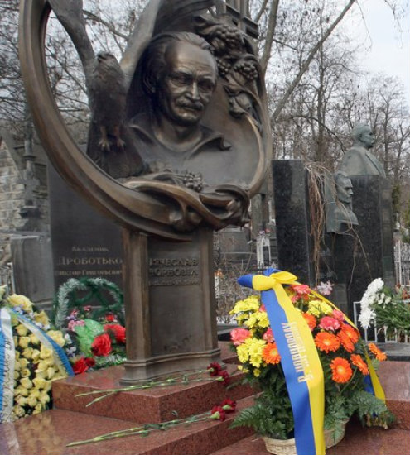
У березні 2011 року Генпрокуратура передала справу про загибель Чорновола міліції - на додаткове розслідування.
У червні 2011 року було здійснено ексгумацію тіла загиблого.
Могила В'ячеслава Чорновола на Байковому цвинтарі

